Slide 1
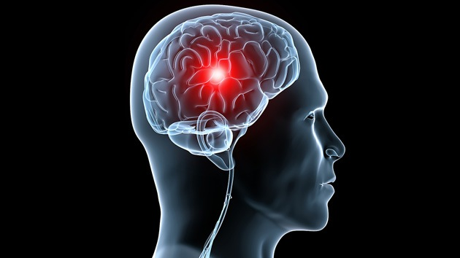
APRENDER A APRENDER
Objetivo de estudio:
EL CEREBRO

Slide 2
EL CEREBRO
Estructura cerebral.- Para saber y conocer como aprender lo primero que debemos estudiar es el cerebro y sobretodo su estructura.
El cerebro nos permite:
«Pensar «Sintetizar
«Resolver problemas «Reflexionar
«Analizar «Leer
«Realizar tareas complejas «Crear
«Entre muchas cosas mas…..

Slide 3
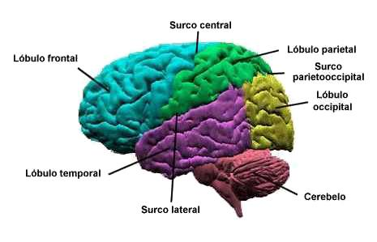
EL CEREBRO
Estructura cerebral

Slide 4
EL CEREBRO SE DIVIDE EN:
LOBULO OCCIPITAL: Compuesto fundamentalmente de zonas de procesamiento visual.
LOBULO PARIETAL: Se ocupa de funciones relacionadas con el movimiento, orientación, calculo y recepción de información sensorial.
LOBULOS TEMPORALES: Se ocupan del sonido, la compresión del habla y algunos aspectos de la memoria
LOBULO FRONTAL: Se ocupa de las funciones cerebrales mas integradas como pensar, conceptual y planificar.

Slide 5
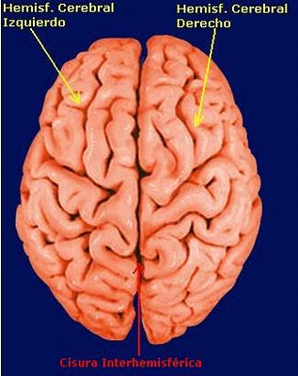
EL CEREBRO
Estructura cerebral

Slide 6
HEMISFERIOS CEREBRALES:
Hemisferio izquierdo.
Analítico y lógico
Secuencial parte realista
Comunicación verbal
Intelectual
Planificación y ejecución de planes
Preciso
Sensible al tiempo
Hemisferio derecho.
Sistémico, holístico e intuitivo
Comunicación no verbal
Emocional
Detecta los peligros
Impreciso
Poco sensible al tiempo

Slide 7
EJEMPLOS:
Hemisferio izquierdo.
Habilidad numérica
Lenguaje escrito
Razonamiento (ajedrez)
Lenguaje hablado
Habilidad científica
Control mano derecha
Hemisferio derecho.
Sentido artístico
Imaginación
Sentido musical
Percepción tridimensional (fijar distancias, películas)
Perspicacia (entender las cosas claras y rápidas)
Control mano izquierda

Slide 8
EJEMPLOS:
Actualmente existen diversas teorías de aprendizaje las cuales se basan principalmente en observaciones de la conducta del hombre ante diversos acontecimientos, es por ello que a través del tiempo el aprendizaje a evolucionado con diversos factores que aportan un nivel significativo de cambio y nos referimos a las nuevas tecnologías orientadas a la investigación e información de diversas investigaciones orientadas al cerebro y una de sus muchas funciones EL APRENDIZAJE…
Una de las principales aportaciones es el de la NEUROPLASTICIDAD….

Slide 9
NEUROPLASTICIDAD:
Si partimos que la comunicación interhemisferica se efectúa básicamente a través del cuerpo calloso de cerebro, un haz de unos 200 millones de fibras tendido entre ambos hemisferios, lleva la información en milisegundos, donde la mayor parte de esta información se queda en el lado especializado. Dentro de nuestro cerebro existen millones de neuronas en constante conexión y cada una es capaz de transmitir una señal eléctrica a otro y conectarse hasta con 10 mil neuronas, este proceso siempre esta presente, siendo mas intenso en la infancia(4 a 10 años) ya que va formando nuevas redes de aprendizaje.

Slide 10
EL CEREBRO

